Slide 1

TRƯỜNG TIỂU HỌC HÒA NGHĨA
MÔN: TIẾNG VIỆT
BÀI 25: ÔN TẬP VÀ KỂ CHUYỆN
Giáo viên: VŨ THỊ THU HÀ
Lớp : 1B
Năm học 2025 - 2026

Slide 2
Đọc
ư
ư
ư
i
ư
i
ư
u
ư
u
i
u
i
i
i
u
u
u
r
r
r
r
s
s
s
s
t
t
t
t
tr
tr
tr
tr
th
th
th
th

Slide 3

Đọc
ưa
ưa
ia
ua
ưa
ia
ua
ia
ua
t
t
t
t
th
th
th
th

Slide 4





Slide 5



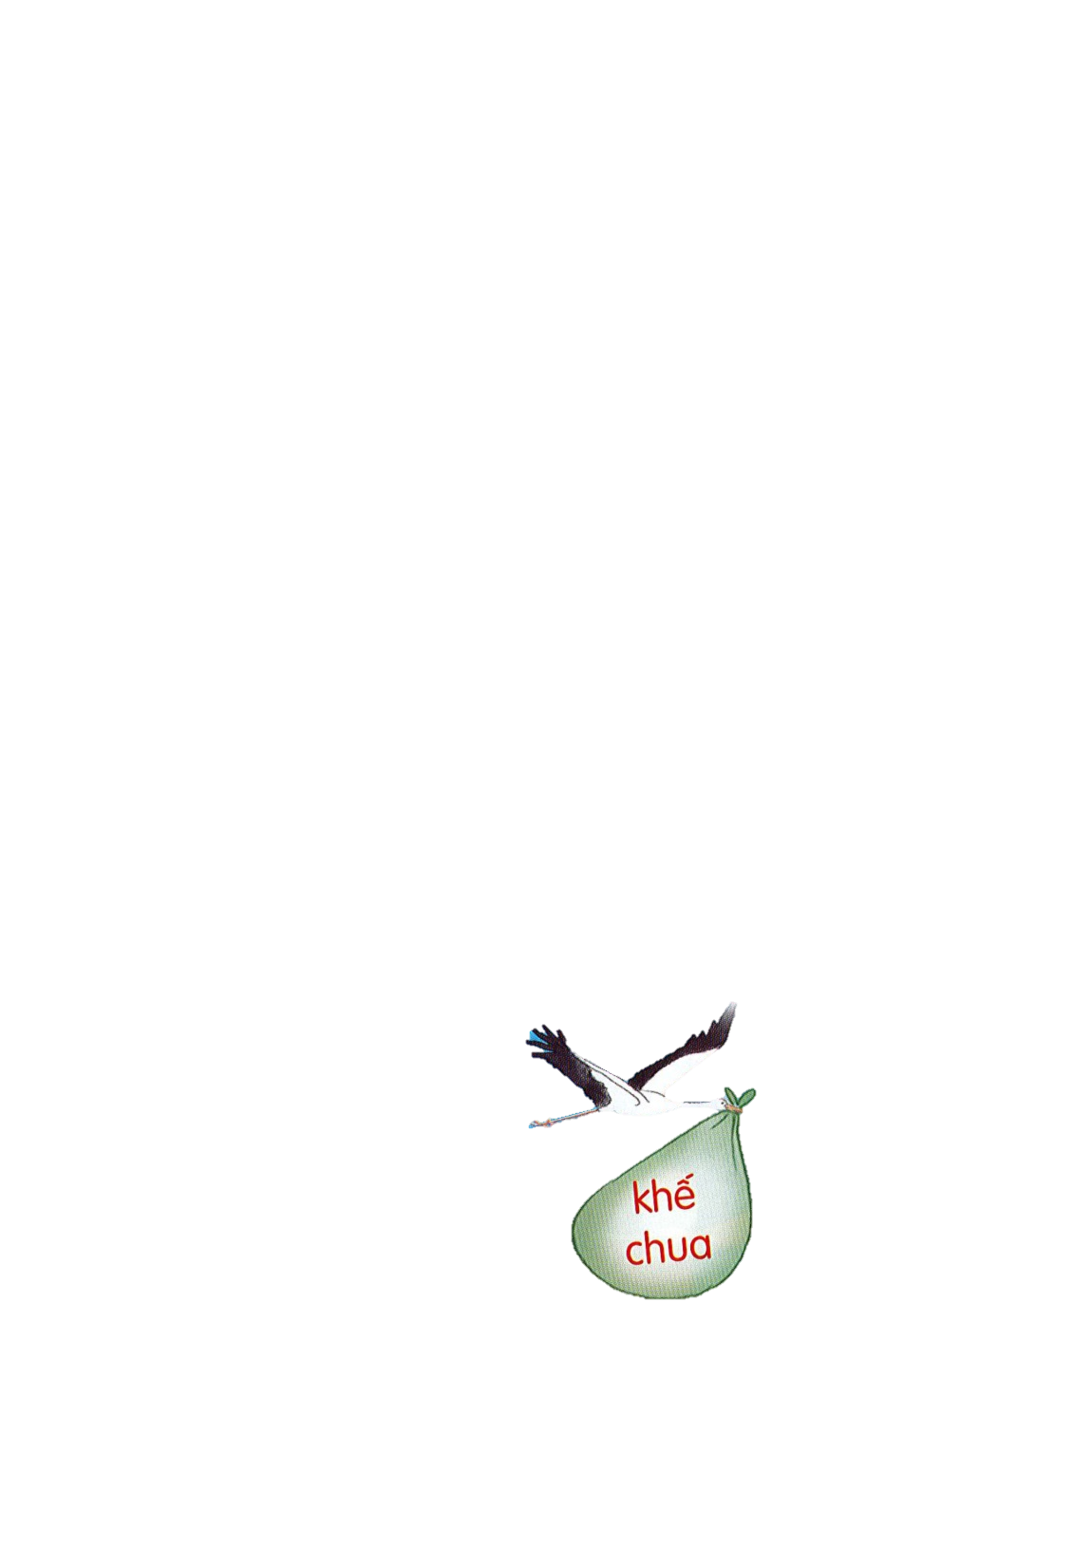

Slide 6
Đọc đúng, đọc nhanh
2
4
5
3
1
7
8
9
10
6
14
15
12
11
13

Slide 7
lá mía
cửa sổ

Slide 8
khế chua
dưa lê

Slide 9
mùa thu
tổ cò

Slide 10
lưa thưa
lá tía tô

Slide 11
vỉa hè
rễ tre

Slide 12
củ sả
mua cua

Slide 13
cưa gỗ
lưa thưa

Slide 14
ngựa gỗ
đỏ tía

Slide 15
đồ nhựa
ăn mía

Slide 16
mùa thu
lá lúa

Slide 17
tờ bìa
chia quà

Slide 18
Mùa thu, nhà bà có na, có thị.

Slide 19
mua khế
giữa trưa

Slide 20
ngựa tía
trỉa đỗ

Slide 21
Mùa hè, nhà bà có dừa, có dưa lê.

Slide 22


Đọc câu

Slide 23
Mùa hè nhà bà có dừa, có dưa lê. Mùa thu, nhà bà có na, có thị.
ua
ưa
ưa
ua
th
th

Slide 24

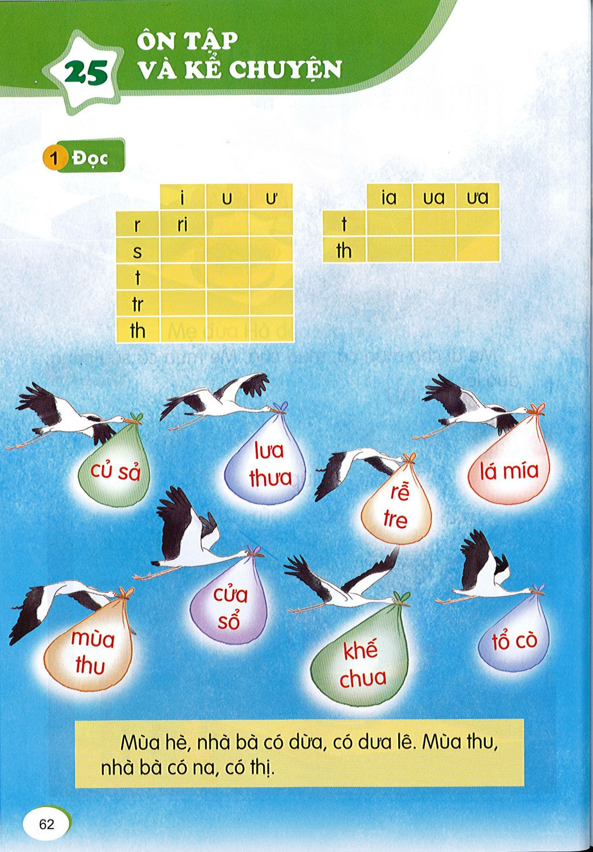


Slide 25
Viết vở

Slide 26

Tư thế ngồi viết !

Slide 27

Chó sói và cừu non

Slide 28
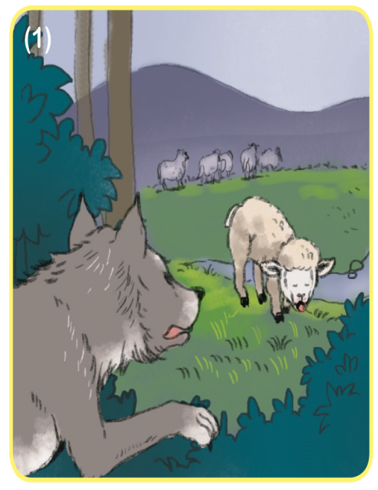
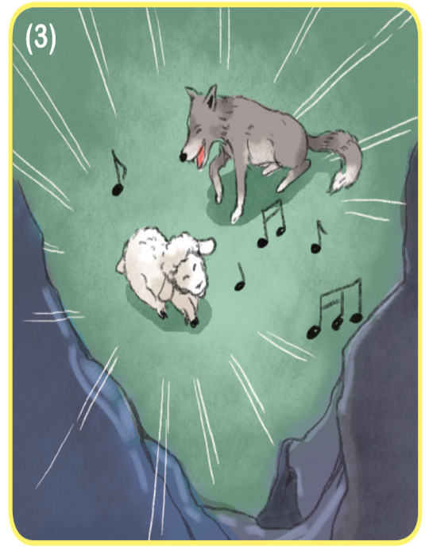
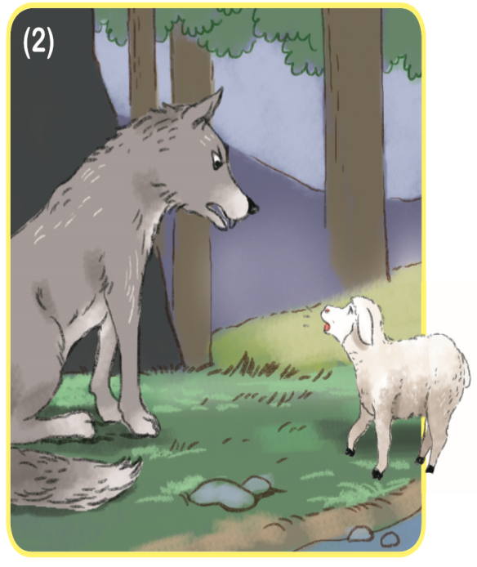
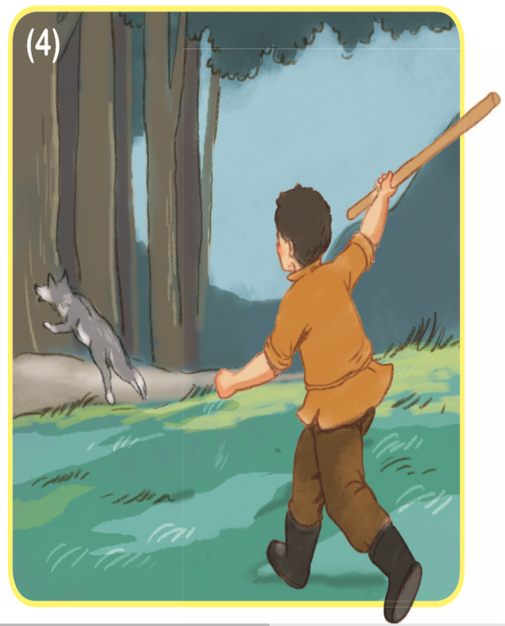

Slide 29
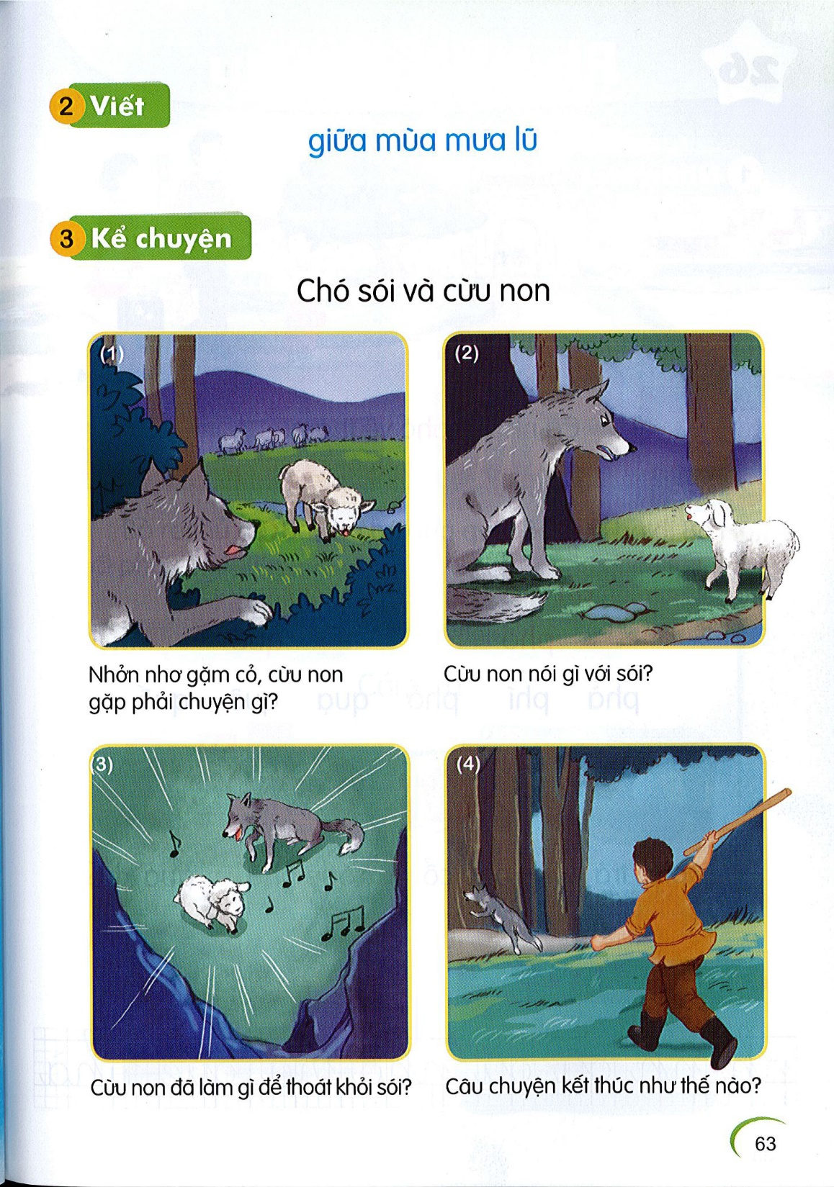

Slide 32
Chó sói và cừu non

Slide 33


